Slide 1











Research Field Matter
Matter and Technologies
Topic 2 – Detector Technologies and Systems
Marc Weber and Silvia Masciocchi
January 11, 2024

Slide 2
Sustainability
Importance of this topic cannot be overstated
Politics, advisory boards, funding agencies, general public, ourselves: all care about sustainability
DTS and MT will be asked for our contribution
( I am certainly asked at KIT what Matter contributes)

Slide 3


Sustainability: a clear assignment from society
„Der Auftrag ist klar: Wir müssen jetzt die Weichen für ein Jahrzehnt der Nachhaltigkeit stellen!“

Slide 4
Similar goals and statements for any Helmholtz centers
  „Aus dieser Verantwortung heraus bekennt sich das KIT zu den Sustainable Development Goals (SDG) der Vereinten Nationen, zur Nachhaltigkeitsstrategie der Bundesregierung und zur Nachhaltigkeitsstrategie der Landesregierung Baden-Württemberg. Die größten Nachhaltigkeitswirkungen erzielt das KIT in seinen Kernaufgaben sowie durch den Transfer seiner Ergebnisse in Wissenschaft, Wirtschaft, Politik, Medien, Kultur und Gesellschaft.“
  „Das KIT engagiert sich seit vielen Jahren signifikant für die Nachhaltigkeit und hat bereits deutlich sichtbare Ergebnisse und Erfolge erzielt. Als eine der größten deutschen Wissenschaftseinrichtungen ist das KIT in seinen drei Kernaufgaben wie auch im operativen Alltag Treiber von Nachhaltigkeitstechnologien und zugleich Entwickler von Nachhaltigkeitsmethoden.“
  excerpt from KIT „Dachstrategie“

Slide 5
Quality of DTS sustainability contributions are likely to influence our funding (directly or indirectly)
We may be at a disadvantage compared with climate or energy research, but I am sure, we have many things to offer – certainly much more than lip service

Slide 6
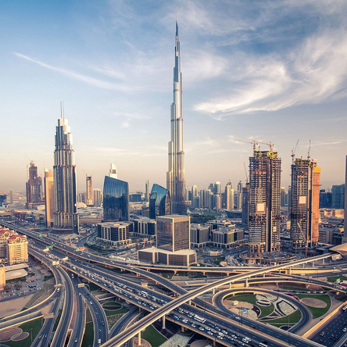

Media snapshots - Dubai
Infrastructure eg. Mohammed Bin Rashid Al Maktoum Solar Park (largest generator of solar energy in the world from a single location with a capacity to produce 5,000 MW by 2030)
Legislation focuses on the establishment of a legislative structure supporting clean energy policies…
Funding includes the establishment of Dubai Green Fund worth of AED 100 billion
Building human resources capabilities through global training programmes … in cooperation with international organisations and institutes
…

Slide 7
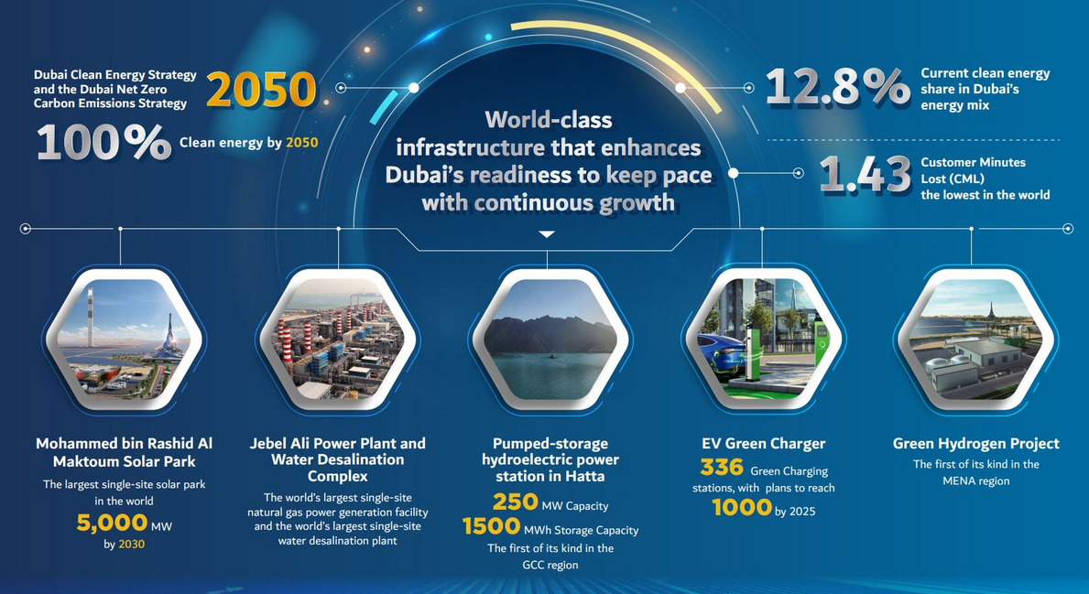

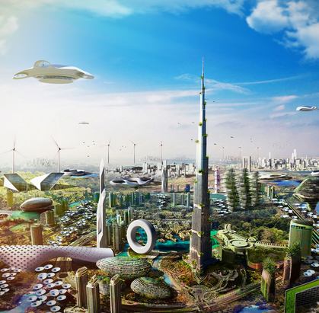
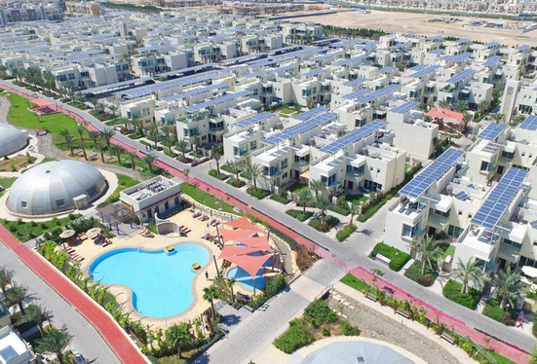
Dubai Clean Energy Strategy

Slide 8

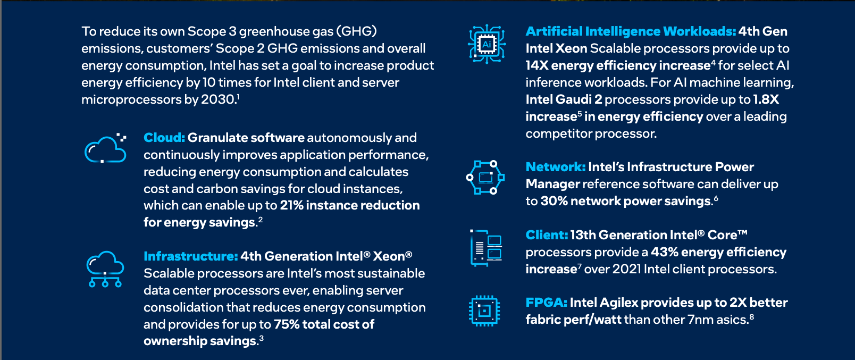
Media snapshots - Intel

Slide 9
What we can do? First ideas …
  establish a policy or code (“ARD”): “we strive for …“
  create a lighthouse project (big, visible, we mean it!)
  raise awareness + training
  setting-up specific R&D projects
  award a prize for best DTS sustainability achievements
  monitoring power saving/consumption, CO₂ inventories
  create and analyse performance charts e.g. power consumption vs. performance

Slide 10
What we already do and could intensify …
  realize low-power integrated circuits by design + technology choice
  minimize DAQ power consumption
  minimize data by online reconstruction (quantify effects!) – links to DMA
  research environment-friendly gases, materials, methods
  …

